Slide 1

!
!
!
!
!
!
!
!
!
!
МУЛЬТИМЕДИЙНАЯ ПРЕЗЕНТАЦИЯ К ЗАНЯТИЮ
!
!
!
!
ПО ТЕМЕ:
«ПЕРЕСЕЧЕНИЕ ПЛОСКОСТЕЙ НА ОСНОВЕ ЗАПУТАННОЙ ЛИНИИ»
!
Бельцова Татьяна Владимировна
Муниципальное Автономное Учреждение Дополнительного Образования «Детская школа искусств №6 «ДА-ДА»
(архитектурно-дизайнерского профиля)»
Преподаватель, Высшая квалификационная категория

Slide 2
РАЗДЕЛ «ФОРМА»
ЦЕЛЬ: СОЗДАНИЕ ФАНТАЗИЙНОГО ОБРАЗА НА ОСНОВЕ ЗАДАННОЙ ФОРМЫ
ОЖИДАЕМЫЕ РЕЗУЛЬТАТЫ:
● УМЕТЬ СОЗДАВАТЬ ФАНТАЗИЙНЫЙ ОБРАЗ НА ОСНОВЕ ЗАДАННЫХ ФОРМ
● УМЕТЬ ПОЛЬЗОВАТЬСЯ ФЛОМАСТЕРАМИ
ОСНОВНЫЕ ПОНЯТИЯ, ТЕРМИНЫ:
ПЛОСКОСТЬ, ПЕРЕСЕЧЕНИЕ,
ФОРМА, ОБРАЗ, КОНТУР, СИЛУЭТ
ТЕМА:
«ПЕРЕСЕЧЕНИЕ ПЛОСКОСТЕЙ
НА ОСНОВЕ ЗАПУТАННОЙ
ЛИНИИ»
ДОПОЛНИТЕЛЬНАЯ ОБЩЕОБРАЗОВАТЕЛЬНАЯ ОБЩЕРАЗВИВАЮЩАЯ ПРОГРАММА «ХУДОЖЕСТВЕННЫЕ ТЕХНИКИ И МАТЕРИАЛЫ»
1 ГОД ОБУЧЕНИЯ
ВОЗРАСТ ОБУЧАЮЩИХСЯ 7-8 ЛЕТ

Slide 3
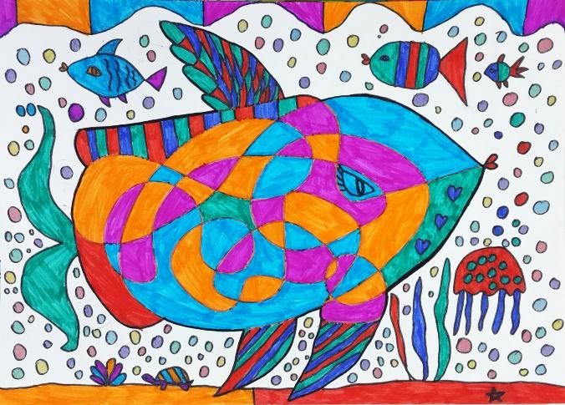
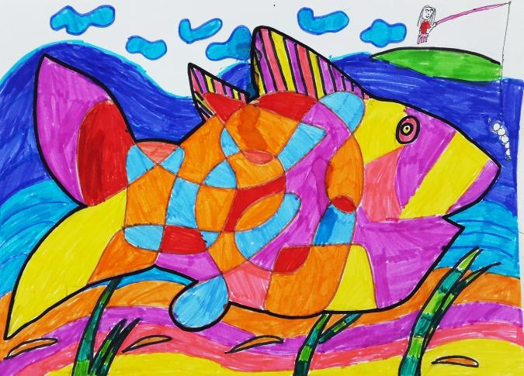
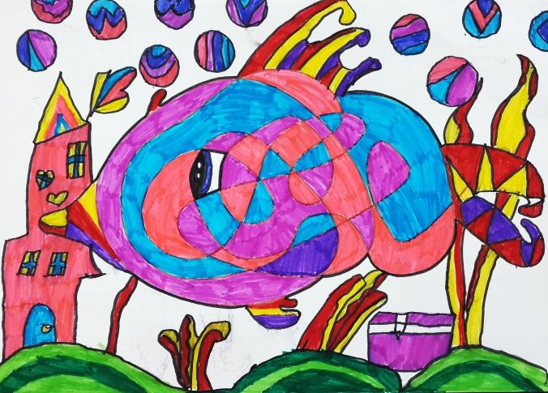
!
!
!
!
!
ПРАКТИЧЕСКАЯ РАБОТА:
!
!
!
СОЗДАТЬ
ФАНТАЗИЙНЫЙ ОБРАЗ
ИЗ НЕПРЕРЫВНОЙ ЗАПУТАННОЙ ЛИНИИ, ОБРАЗУЮЩЕЙ
МНОЖЕСТВО ЗАМКНУТЫХ РАЗЛИЧНЫХ ФОРМ
!
!
!
МАТЕРИАЛЫ:
● БУМАГА ФОРМАТА А3
● ПРОСТОЙ КАРАНДАШ
● ЛАСТИК
● ФЛОМАСТЕРЫ

Slide 4

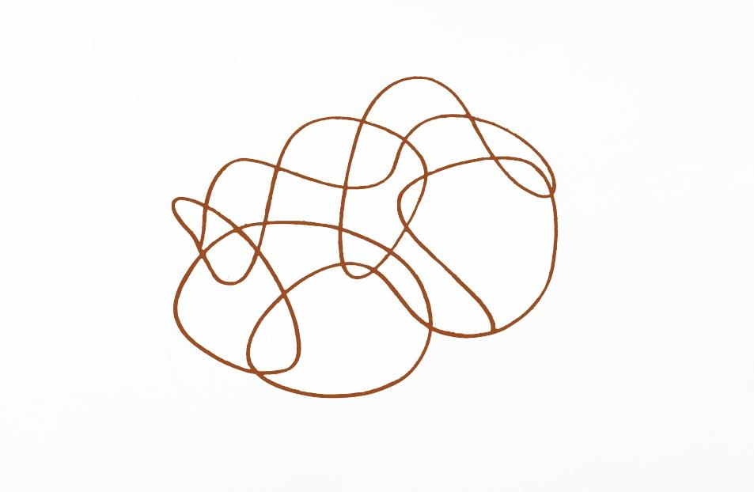
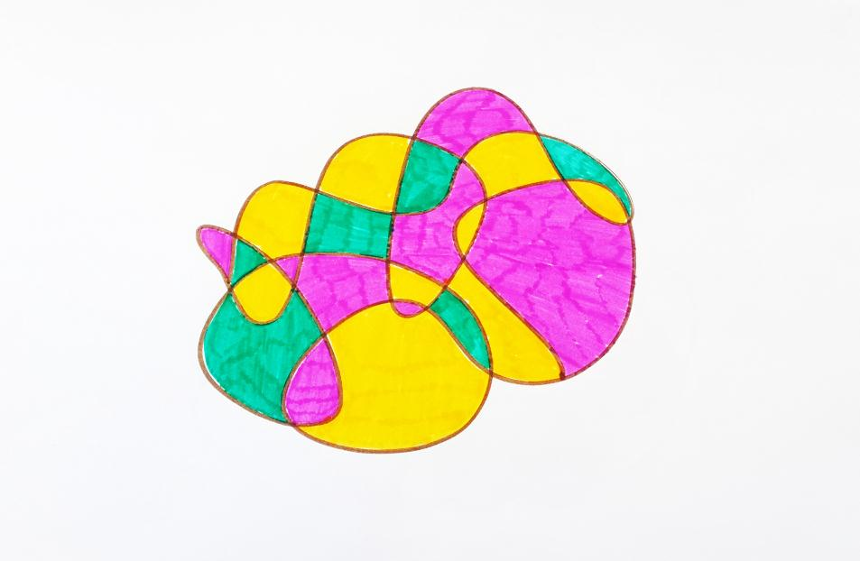
ХОД ЗАНЯТИЯ:
● НА ФОРМАТЕ А3 НАРИСОВАТЬ ЦВЕТНЫМ ТЕМНЫМ ФЛОМАСТЕРОМ ЗАПУТАННУЮ ЛИНИЮ
● ВЫБРАТЬ ДВА ИЛИ ТРИ ЦВЕТНЫХ ФЛОМАСТЕРА ТЕМНОГО, СРЕДНЕГО И СВЕТЛОГО ЦВЕТОВ
● РАСКРАСИТЬ ФЛОМАСТЕРАМИ ПЛОСКОСТИ ФОРМЫ, ПОЛУЧИВШИЕСЯ НА ОСНОВЕ ПЕРЕСЕЧЕНИЯ ЛИНИИ, ЧЕРЕДУЯ ЦВЕТА:
● ОБВЕСТИ ВНУТРЕННИЙ КОНТУР ФОРМЫ
● РАСКРАШИВАТЬ В ОДНОМ НАПРАВЛЕНИИ НЕБОЛЬШИМИ ШТРИХАМИ
ПРИМЕРЫ ВОЗМОЖНЫХ ЦВЕТОВЫХ СОЧЕТАНИЙ

Slide 5
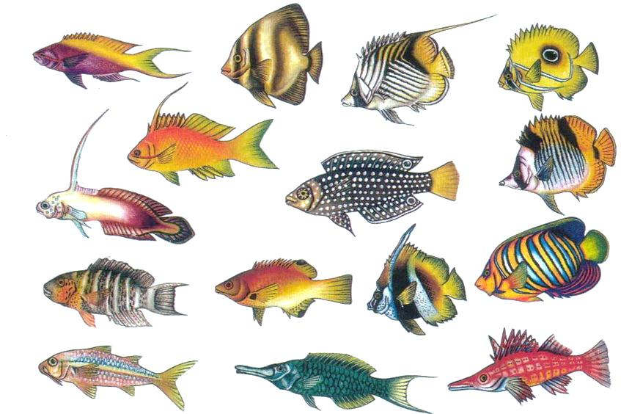
ХОД ЗАНЯТИЯ:
МНОГООБРАЗИЕ РЫБ РАЗНЫХ ВИДОВ

Slide 6
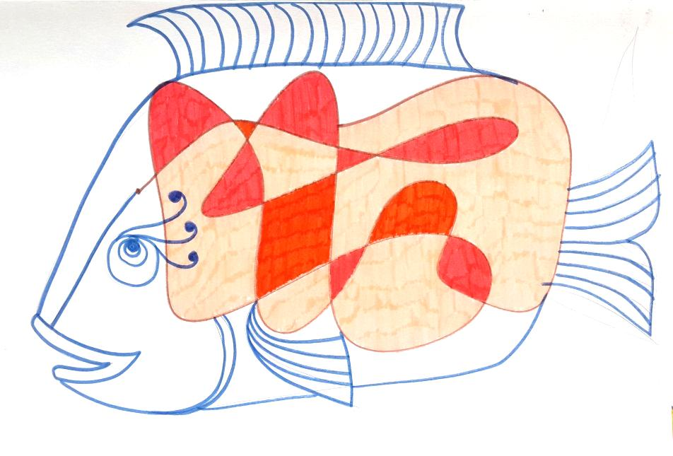
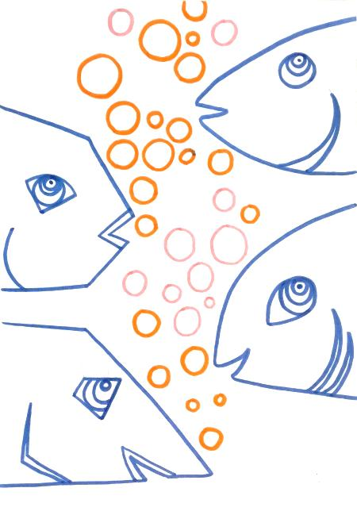
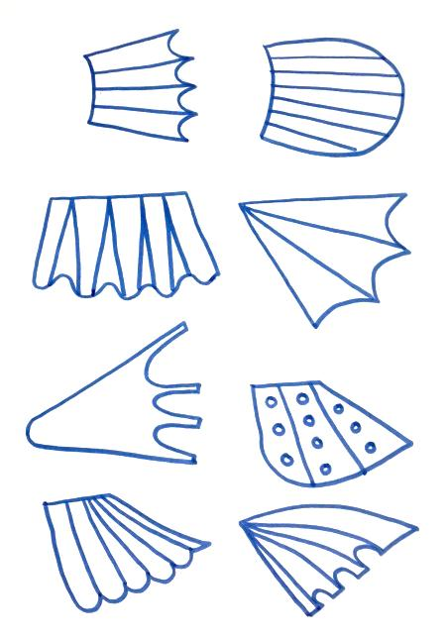

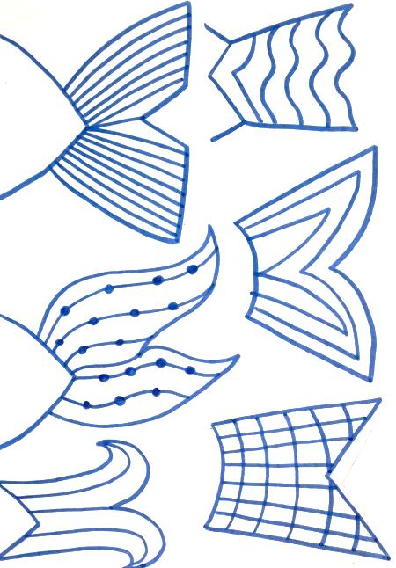
ХОД ЗАНЯТИЯ:
● ДОРИСОВАТЬ ПРОСТЫМ КАРАНДАШОМ НЕДОСТАЮЩИЕ ЭЛЕМЕНТЫ ОБРАЗА:
ГОЛОВУ, ПЛАВНИКИ, ХВОСТ
● ОБВЕСТИ КОНТУР ФАНТАЗИЙНОГО ОБРАЗА РЫБЫ ЧЕРНЫМ ФЛОМАСТЕРОМ
● ВЫБРАТЬ НЕСКОЛЬКО ЦВЕТОВ ФЛОМАСТЕРОВ, ПОДХОДЯЩИХ К УЖЕ ВЫБРАННЫМ ЦВЕТОВЫМ СОЧЕТАНИЯМ
● АККУРАТНО РАСКРАСИТЬ
ПРИМЕРЫ РАЗНЫХ ЭЛЕМЕНТОВ РЫБЫ

Slide 7
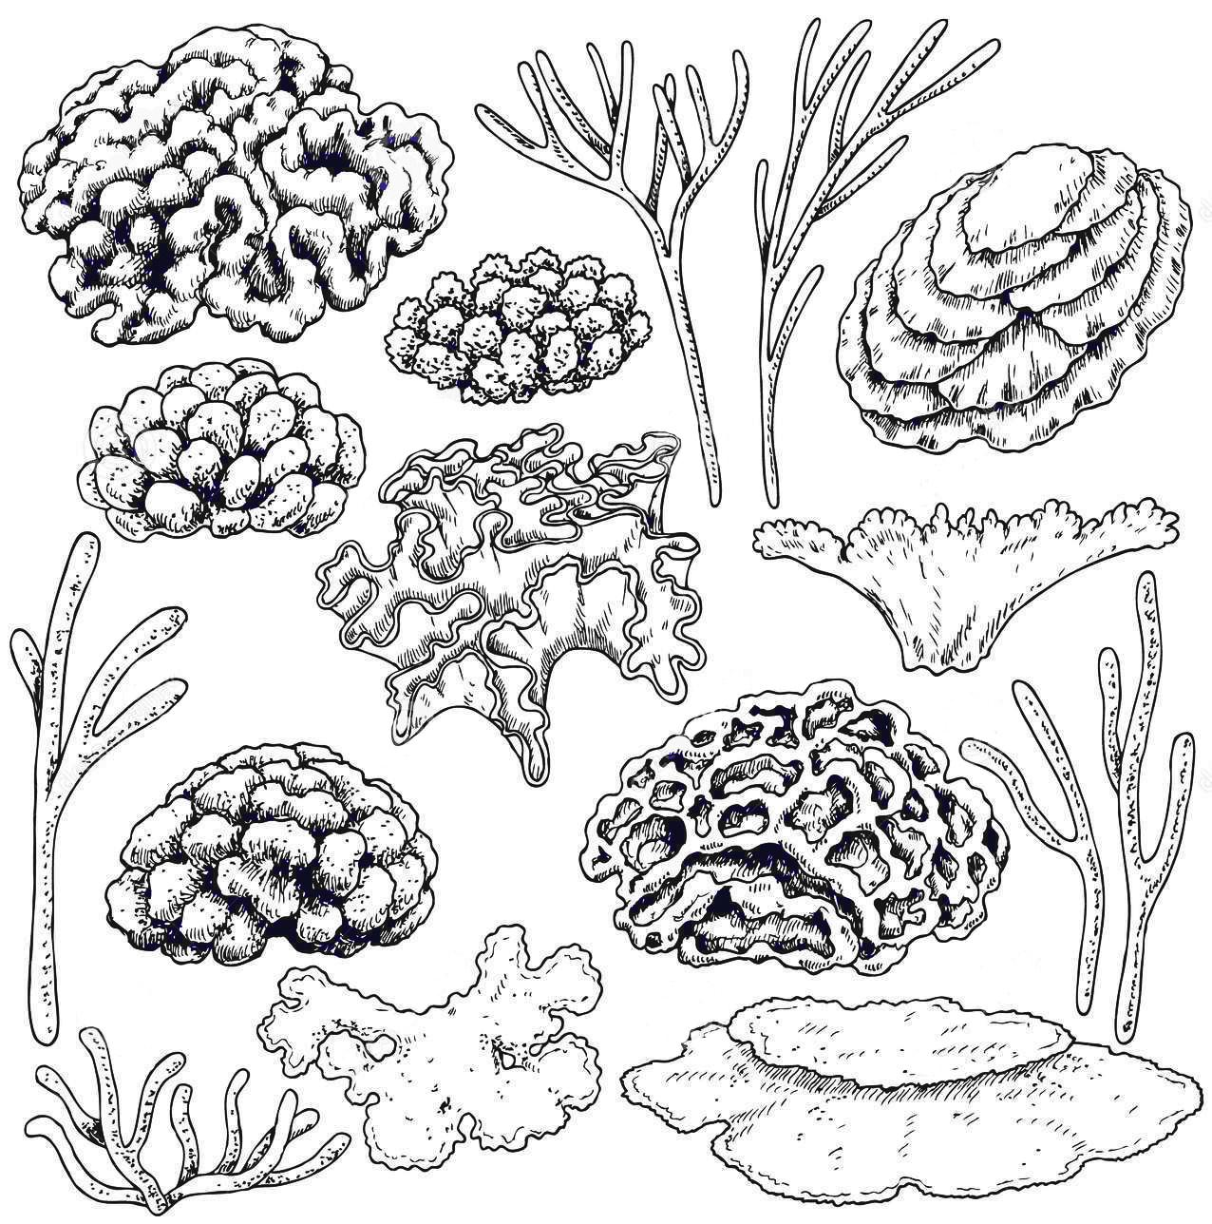
ХОД ЗАНЯТИЯ:
● ПРИДУМАТЬ ОКРУЖАЮЩЕЕ ПРОСТРАНСТВО
● КОРАЛЛЫ
● ВОДОРОСЛИ
● МОРСКОЕ ДНО
● ПОДВОДНЫЕ СКАЛЫ
● КАМНИ
● РАКУШКИ
● НАРИСОВАТЬ ПРОСТЫМ КАРАНДАШОМ
● ОБВЕСТИ КОНТУР НАРИСОВАННОГО ЧЕРНЫМ ФЛОМАСТЕРОМ
● ВЫБРАТЬ ЦВЕТОВОЕ РЕШЕНИЕ ФОНА
● РАСКРАСИТЬ ОКРУЖЕНИЕ ФЛОМАСТЕРАМИ

Slide 8
ОБУЧАЮЩИЕСЯ:
В ЗАВИСИМОСТИ ОТ ИНДИВИДУАЛЬНЫХ АСПЕКТОВ ВОСПРИЯТИЯ ПРИ СОЗДАНИИ ФАНТАЗИЙНОГО ОБРАЗА ВЫБИРАЮТ:
● ЧТО РАСКРАСИТЬ
● КАКИЕ ДЕТАЛИ ЗАПОЛНИТЬ ГРАФИЧЕСКИМИ ФАКТУРАМИ
● ЭЛЕМЕНТЫ ГРАФИЧЕСКИХ ФАКТУР
● ОПРЕДЕЛЕННЫЕ ЦВЕТОВЫЕ СОЧЕТАНИЯ
● ТЕМЫ ЗАДАНИЙ, ЭТАПЫ ВЫПОЛНЕНИЯ И КРИТЕРИИ КАЧЕСТВА ОДИНАКОВЫ ДЛЯ ВСЕХ ОБУЧАЮЩИХСЯ
● ТВОРЧЕСКИЕ РАБОТЫ
ПОЛУЧАЮТСЯ РАЗНЫМИ
ВАРИАТИВНОСТЬ ВЫПОЛНЕНИЯ ЗАДАНИЙ ДЛЯ ОБУЧАЮЩИХСЯ ЗАВИСИТ ОТ:
● ИНДИВИДУАЛЬНОГО ТЕМПА
● ОБЪЕМА ОСВОЕНИЯ ЗНАНИЙ, УМЕНИЙ, НАВЫКОВ
● ИНДИВИДУАЛЬНЫХ АСПЕКТОВ ВОСПРИЯТИЯ И СОЗДАНИЯ ОБРАЗА

Slide 9
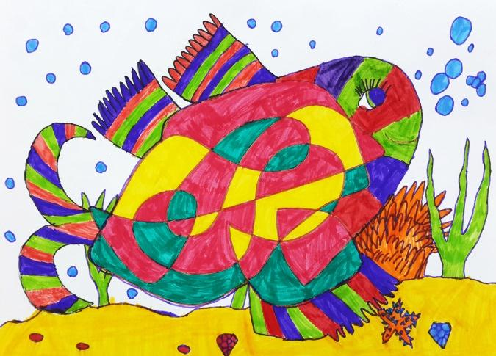
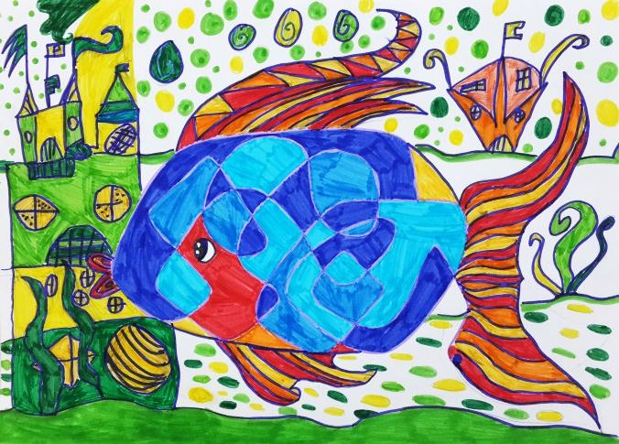
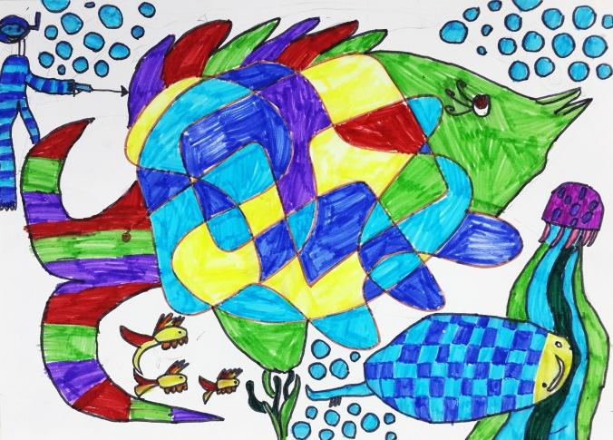
ПРИМЕРЫ ВЫПОЛНЕНИЯ ЗАДАНИЯ: РЫБЫ
РАБОТЫ ОБУЧАЮЩИХСЯ
МАУДО «ДЕТСКАЯ ШКОЛА ИСКУССТВ №6 «ДА-ДА»
(АРХИТЕКТУРНО-ДИЗАЙНЕРСКОГО ПРОФИЛЯ)
ОТДЕЛЕНИЕ «СТУДИЯ»

Slide 10
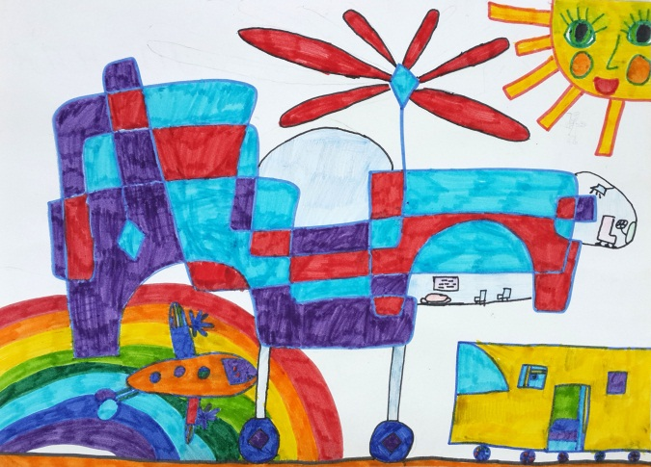
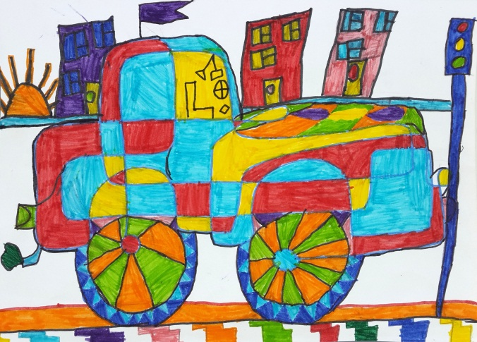
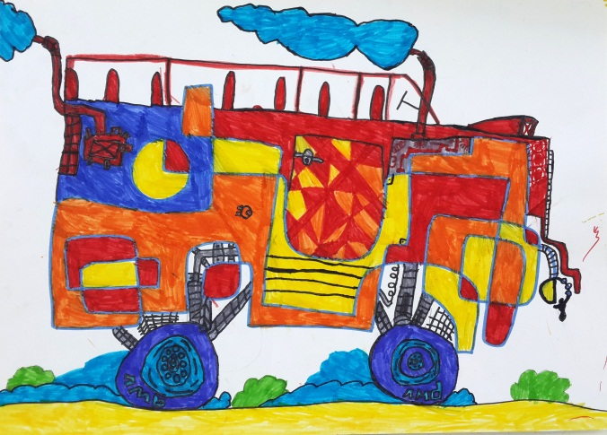
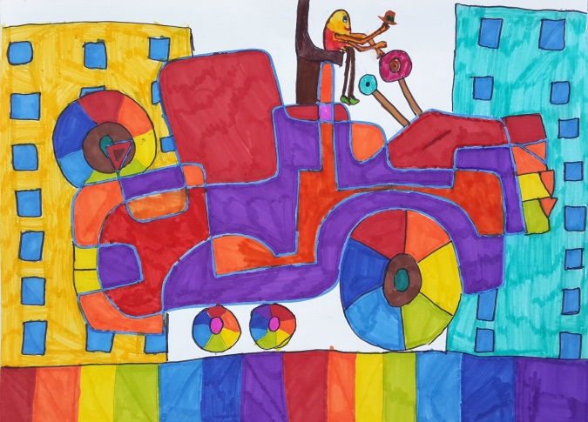
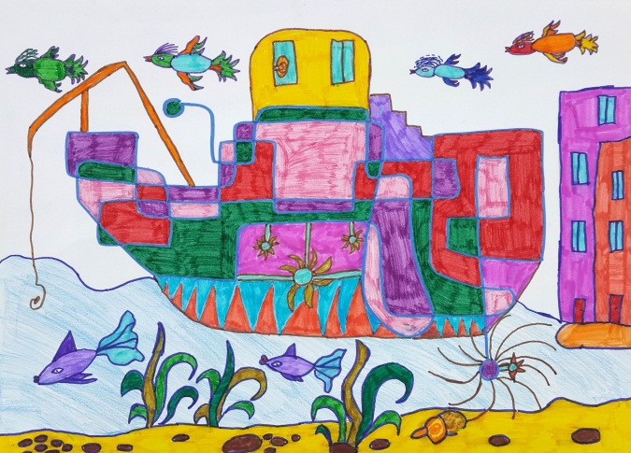
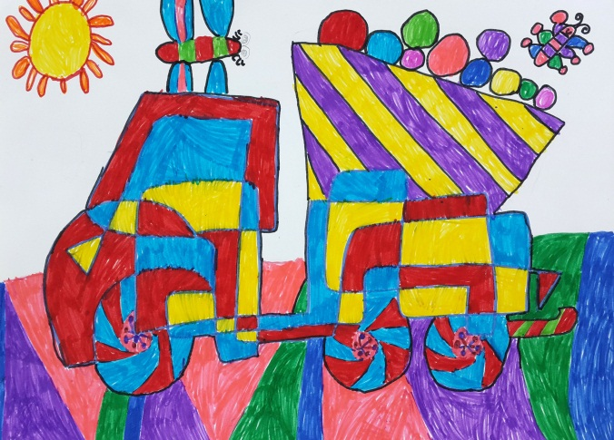
ПРИМЕРЫ ВЫПОЛНЕНИЯ ЗАДАНИЯ: ТРАНСПОРТ
РАБОТЫ ОБУЧАЮЩИХСЯ
МАУДО «ДЕТСКАЯ ШКОЛА ИСКУССТВ №6 «ДА-ДА»
(АРХИТЕКТУРНО-ДИЗАЙНЕРСКОГО ПРОФИЛЯ)
ОТДЕЛЕНИЕ «СТУДИЯ»

Slide 11
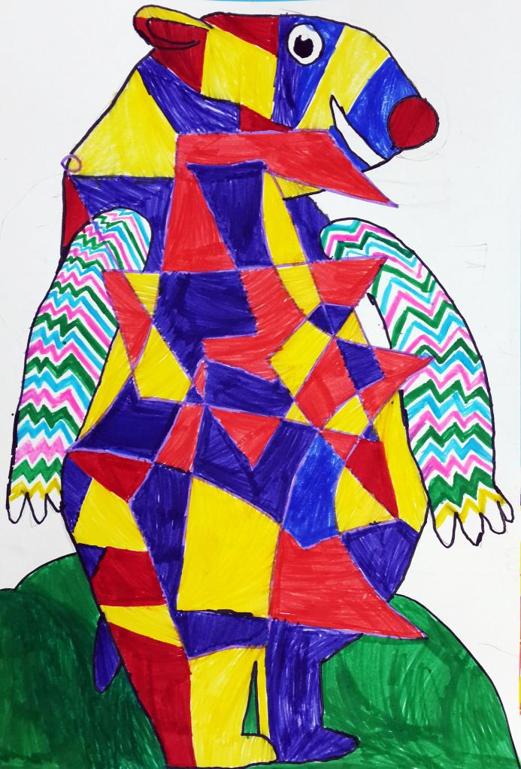
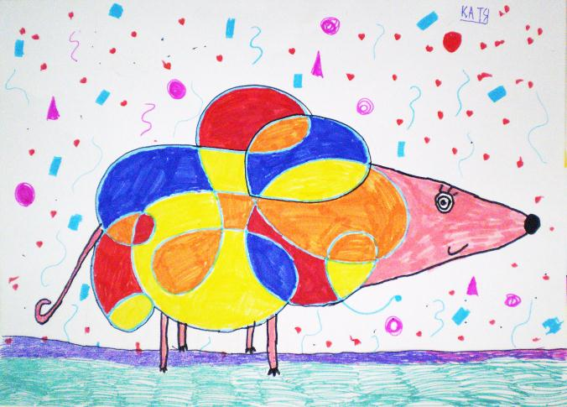
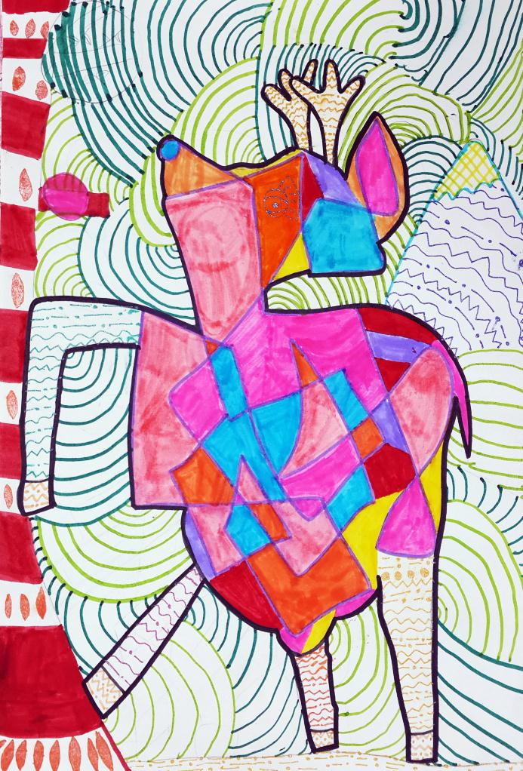
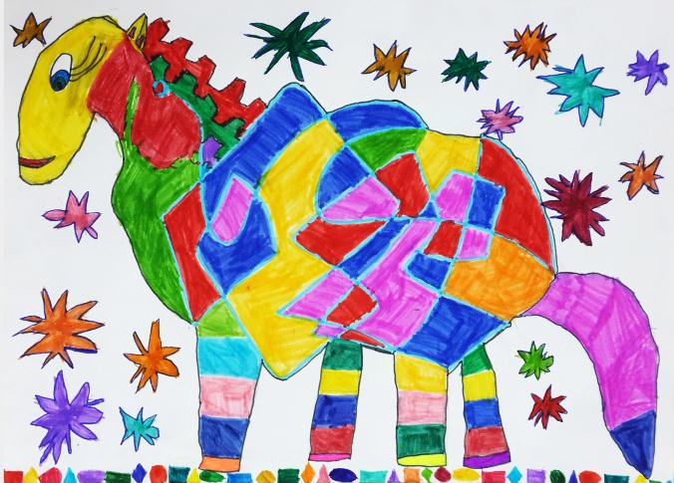
ПРИМЕРЫ ВЫПОЛНЕНИЯ ЗАДАНИЯ: ЖИВОТНЫЕ
РАБОТЫ ОБУЧАЮЩИХСЯ
МАУДО «ДЕТСКАЯ ШКОЛА ИСКУССТВ №6 «ДА-ДА»
(АРХИТЕКТУРНО-ДИЗАЙНЕРСКОГО ПРОФИЛЯ)
ОТДЕЛЕНИЕ «СТУДИЯ»

Slide 12
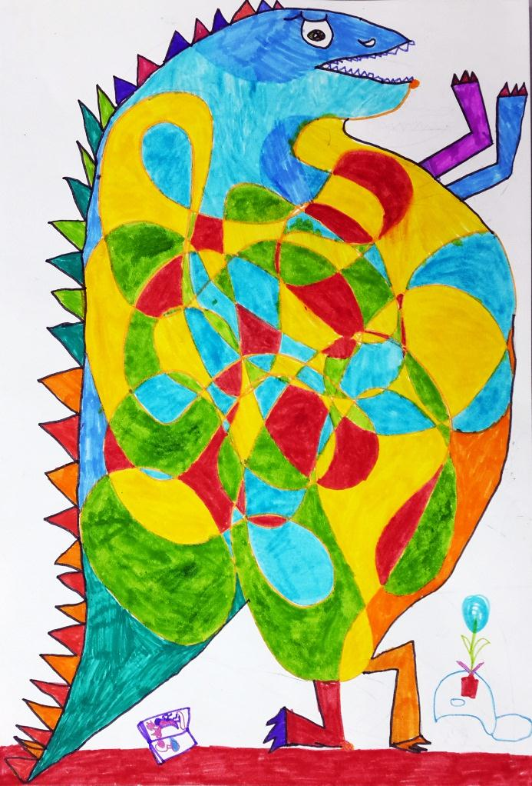
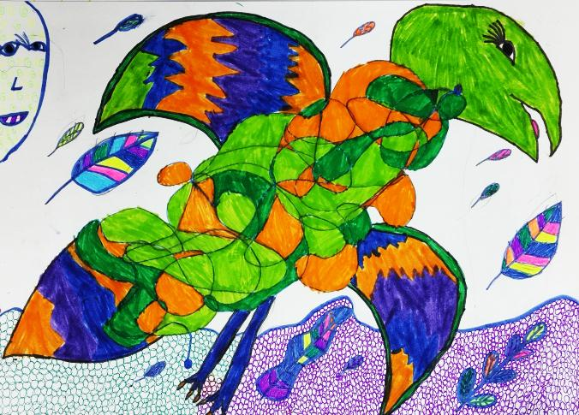
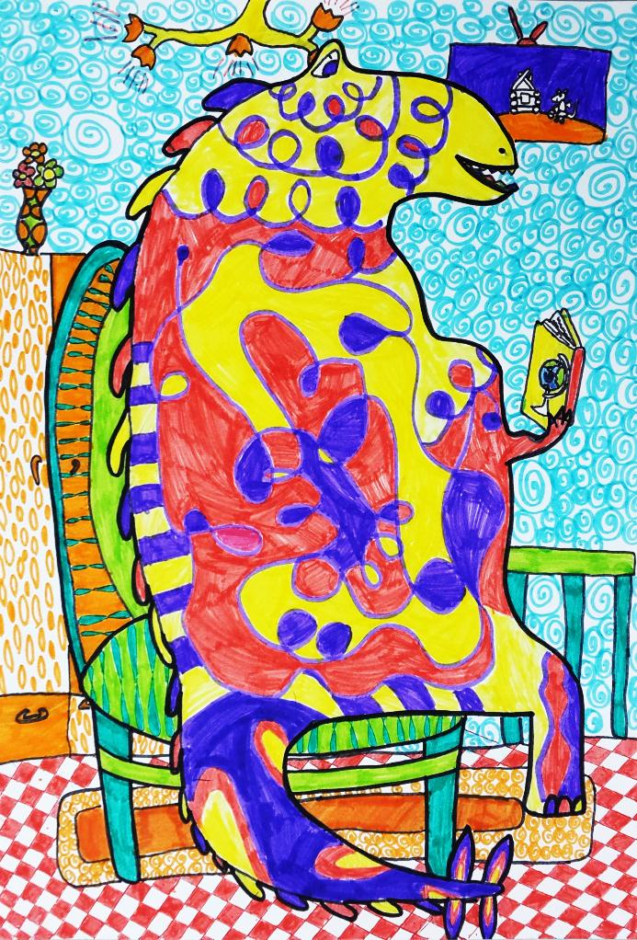
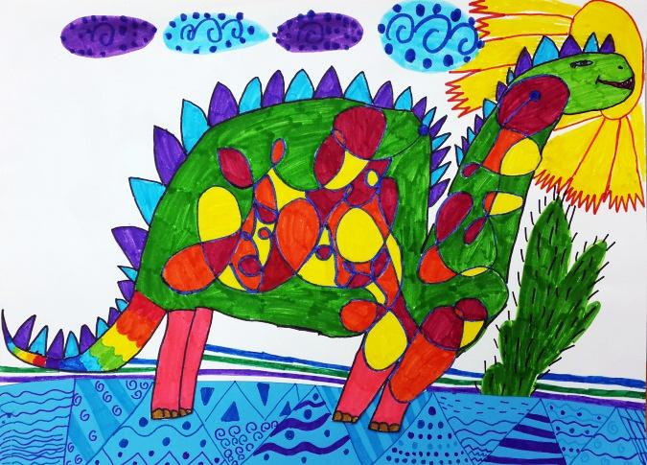
ПРИМЕРЫ ВЫПОЛНЕНИЯ ЗАДАНИЯ: ДИНОЗАВРЫ
РАБОТЫ ОБУЧАЮЩИХСЯ
МАУДО «ДЕТСКАЯ ШКОЛА ИСКУССТВ №6 «ДА-ДА»
(АРХИТЕКТУРНО-ДИЗАЙНЕРСКОГО ПРОФИЛЯ)
ОТДЕЛЕНИЕ «СТУДИЯ»

Slide 13
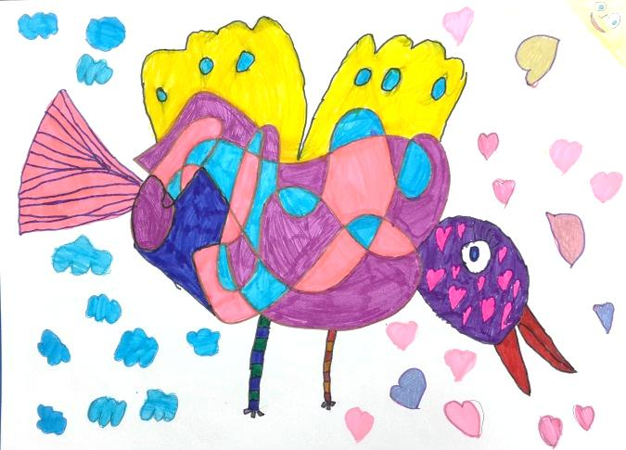
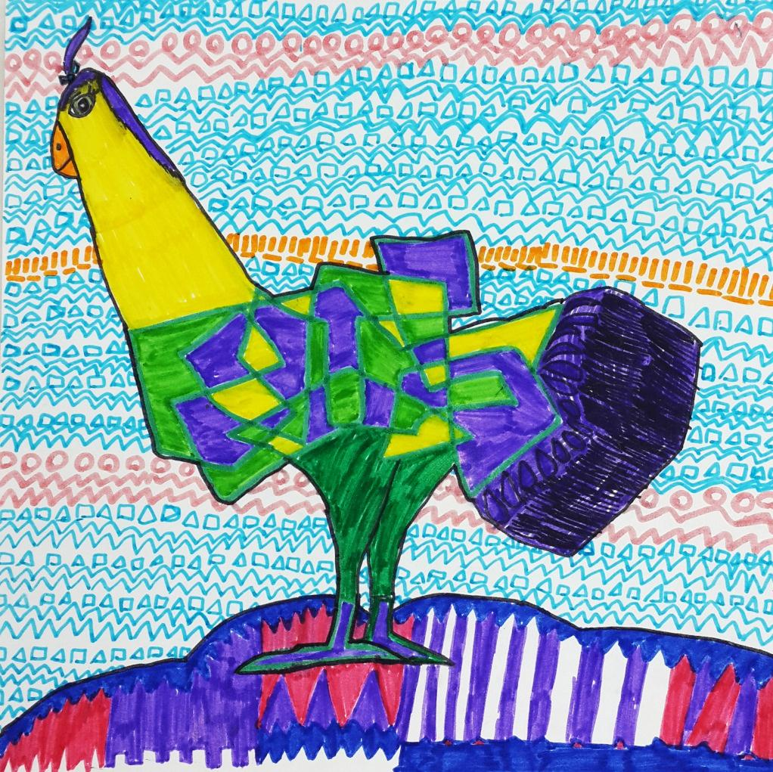
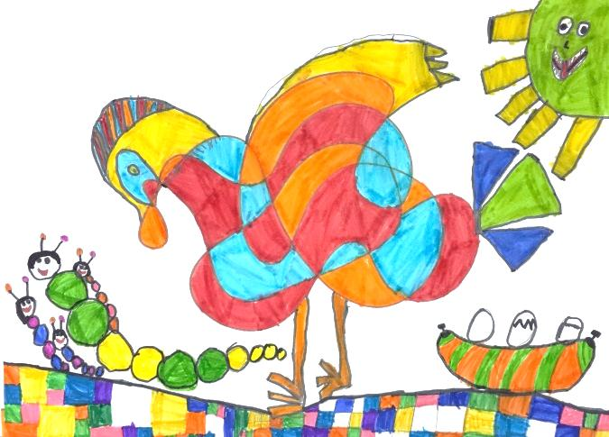
ПРИМЕРЫ ВЫПОЛНЕНИЯ ЗАДАНИЯ: ПТИЦЫ
РАБОТЫ ОБУЧАЮЩИХСЯ
МАУДО «ДЕТСКАЯ ШКОЛА ИСКУССТВ №6 «ДА-ДА»
(АРХИТЕКТУРНО-ДИЗАЙНЕРСКОГО ПРОФИЛЯ)
ОТДЕЛЕНИЕ «СТУДИЯ»

Slide 14
ЛИТЕРАТУРА:
● Брыкина, Е. К. Творчество детей в работе с разными материалами. / Е. К. Брыкина. – М. : Педагогическое общество России, 2002. – 147 с.
● Леватаев, В. В. Графические техники: учебно-методическое пособие. / В. В. Леватаев. – Комсомольск-на-Амуре : Амурский гуманитарно-педагогический государственный университет, 2012. – 60 c.
● Логвиненко, Г. М. Декоративная композиция: учебное пособие для студ. высш. учеб. заведений. / Г. М. Логвиненко. – М. : ВЛАДОС, 2004. – 144 с
● Изображение кораллов. [Электронный ресурс] http://www.dreamstime.com/royalty-free-stock-photo-sketch-corals-set-hand-drawn-underwater-natural-elements-reef-black-white-illustration-coloring-page-image88805685 дата обращения 07.09.2018

